Slide 1
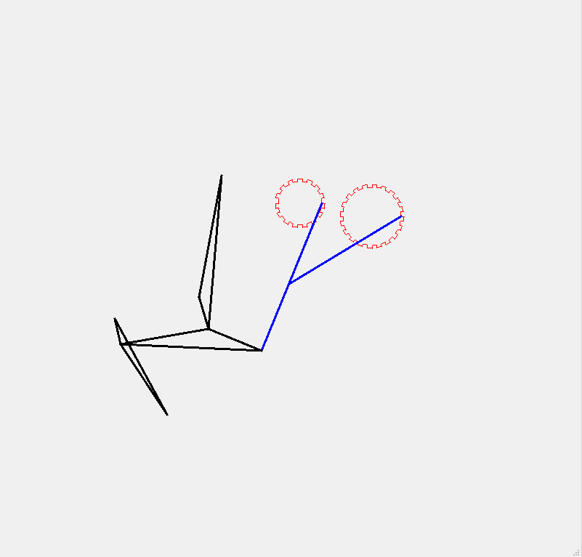


















Constraint
$$p_{0}$$
$$p_{1}$$
$$p_{3}$$
$$p_{3}$$
$$p_{0}$$
$$p_{2}$$
$$p_{1}$$
$$p_{4}$$
$$p_{6}$$
$$p_{5}$$
$$p_{4}$$
$$p_{7}$$
$$p_{5}$$
$$p_{7}$$
$$p_{2}$$
$$p_{6}$$
$$p_{8}$$
$$p_{8}$$

